Slide 1
Szkolenia i certyfikacje
SQL Server 2016
Czyli ile się (znów) pozmieniało

Slide 2
O czym będzie?
O szkoleniach związanych z SQL Server 2012/14 i 2016
Jakie certyfikaty poświadczające wiedzę można zdobyć
Jak wygląda egzamin

Slide 3
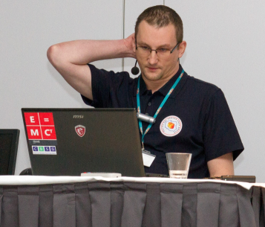
Bartosz Ratajczyk
Konsultant SQL Server
Programista baz danych
Programista ETL
Administrator
MCSE: Data Platform, MCT, MCTS SQL Server 2008
http://bartekr.net | b.ratajczyk@gmail.com

Slide 4
Gdzie tego wszystkiego szukać
http://microsoft.com/learning
http://borntolearn.mslearn.net

Slide 5
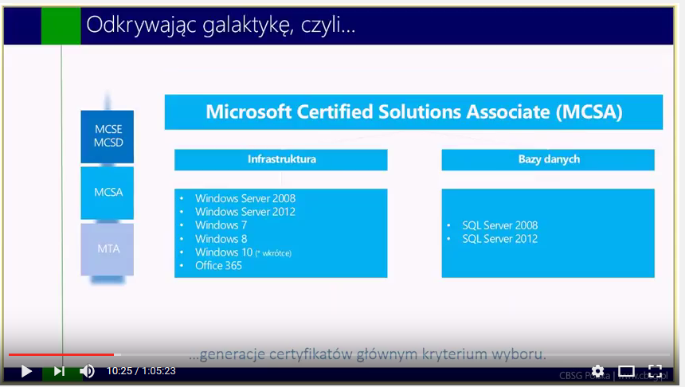
Ogólnie o certyfikacjach i historii
https://www.youtube.com/watch?v=RHDg9K8gWiQ

Slide 6
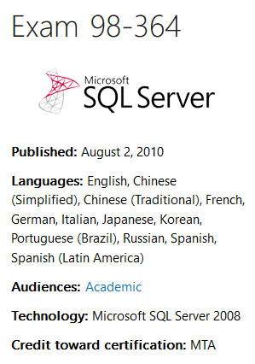
Egzamin podstawowy
MTA – Microsoft Technology Associate
Nie jest wymagany do zdawania
egzaminów wyższych poziomów
Kurs: MS-40364 Database Fundamentals
Egzamin: 98-364
Koszt: 85 USD

Slide 7
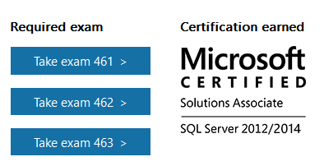
Egzaminy SQL Server 2012/14
MCSA – Microsoft Certified Solutions Associate
Wymaga zdania trzech egzaminów
  70-461
  70-462
  70-463
Koszt każdego egzaminu: 110 USD

Slide 8
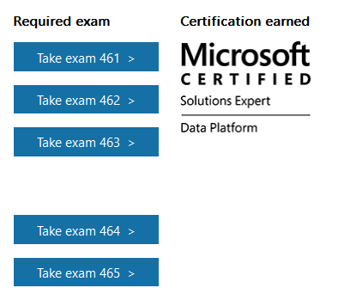
Egzaminy SQL Server 2012/14
MCSE – Microsoft Certified Solutions Expert
Data Platform
Business Intelligence
Wymaga MCSA oraz zdania dwóch egzaminów
  70-464
  70-465
Koszt każdego egzaminu: 110 USD

Slide 9
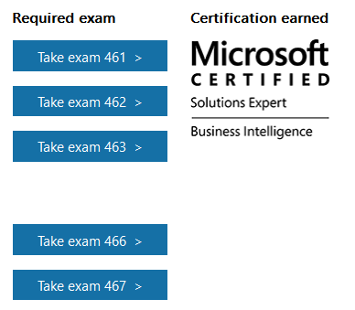
Egzaminy SQL Server 2012/14
MCSE – Microsoft Certified Solutions Expert
Data Platform
Business Intelligence
Wymaga MCSA oraz zdania dwóch egzaminów
  70-466
  70-467
Koszt każdego egzaminu: 110 USD

Slide 10
A co, jeśli nie zdam?
Second shot
Booster pack

Slide 11
Szkolenia SQL Server 2012/2014
20461 Querying Microsoft SQL Server 2012/2014
20462 Administering Microsoft SQL Server 2012/2014 Databases
20463 Implementing a Data Warehouse with Microsoft SQL Server 2012/2014
20464 Developing Microsoft SQL Server Databases
20465 Designing Database Solutions for SQL Server
20466 Implementing Data Models and Reports with Microsoft SQL Server
20467 Designing Business Intelligence Solutions with Microsoft SQL Server
Notes:
Uwaga – zakres szkoleń nie pokrywa się z zakresem egzaminów – należy porównać wymagania egzaminacyjne ze szczegółowym opisem kursu

Slide 12
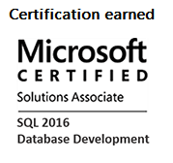
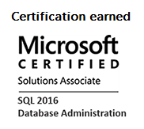
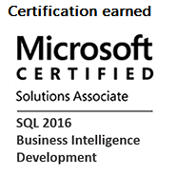
Egzaminy SQL Server 2016
Trzy nowe certyfikaty MCSA
Każdy wymaga zdania dwóch egzaminów
Database Development
70-761, 70-762
Database Administration
70-764, 70-765
Business Intelligence Development
70-767, 70-768
Kosz każdego egzaminu: 110 USD
Notes:
Uwaga – część egzaminów jeszcze niedostępna

Slide 13
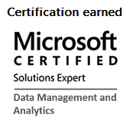
Egzaminy SQL Server 2016
Jeden nowy certyfikaty MCSE
Wymaga posiadania tytułu MCSA i zdania jednego z sześciu egzaminów
70-473
70-475
70-464
70-465
70-467
70-468
Kosz każdego egzaminu: 110 USD
Notes:
Uwaga – dwa pierwsze egzaminy dotyczą chmury

Slide 14
Egzaminy SQL Server 2016
Dwa nowe egzaminy
70-473 Designing and Implementing Cloud Data Platform Solutions
70-475 Designing and Implementing Big Data Analytics Solutions
Koszt każdego egzaminu: 110 USD
Notes:
Uwaga – dwa pierwsze egzaminy dotyczą chmury

Slide 15
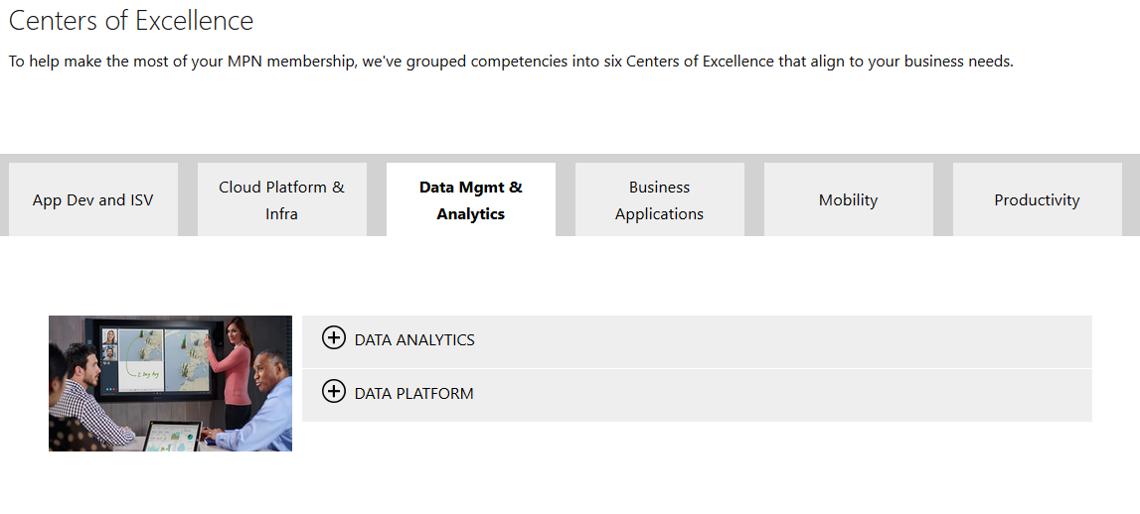

Slide 16
Szkolenia SQL Server 2016
20761 Querying Data with Transact-SQL
20762 Developing SQL Databases
20764 Administering a SQL Database Infrastructure
20765 Provisioning SQL Databases
20767 Implementing a SQL Data Warehouse
20768 Developing SQL Data Models

Slide 17
Master certifications
All Microsoft Certified Master (MCM), Microsoft Certified Architect (MCA), and Microsoft Certified Solutions Master (MCSM) certification exams were retired on January 1, 2014.
https://www.microsoft.com/en-us/learning/mcsm-certification.aspx

Slide 18
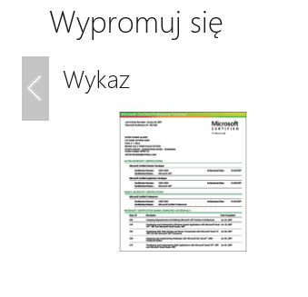
Microsoft Certified Professional Transcript
https://www.microsoft.com/pl-pl/learning/dashboard.aspx

